Slide 1
k210-esp32天气助手
组员：吴非凡，联系邮箱：907323782@qq.com

Slide 2
目录
1、动机
2、任务分工
3、解决方案、实现
4、实验结果

Slide 3
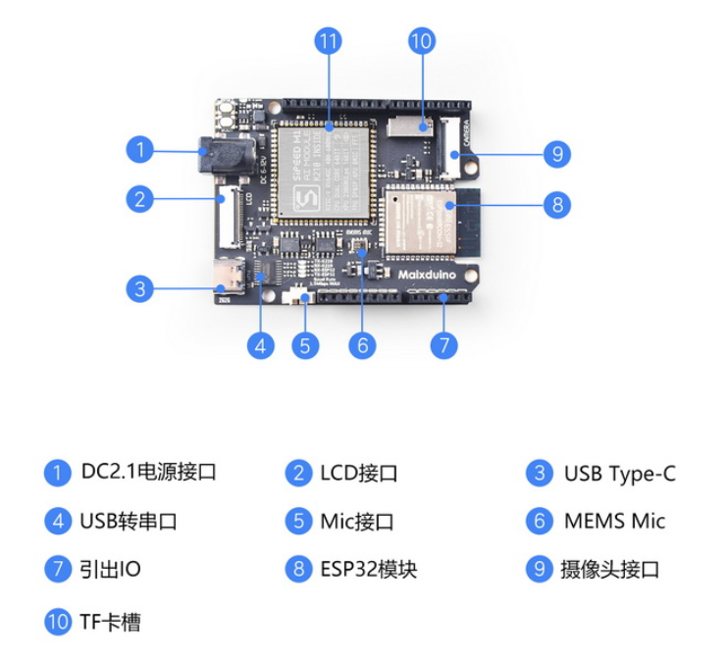
动机
MaixDuino 开发板

Slide 4
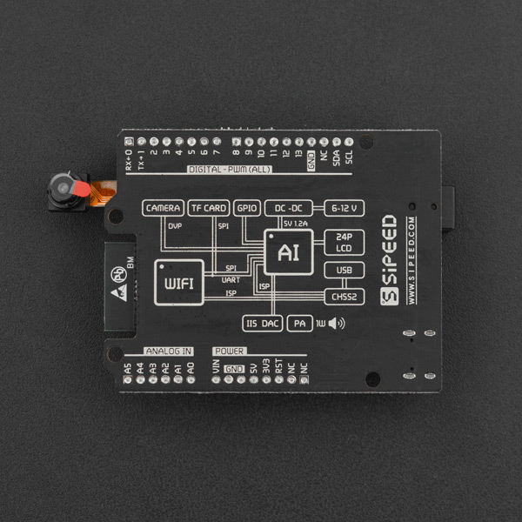

动机
+
=
一块多功能镜

Slide 5
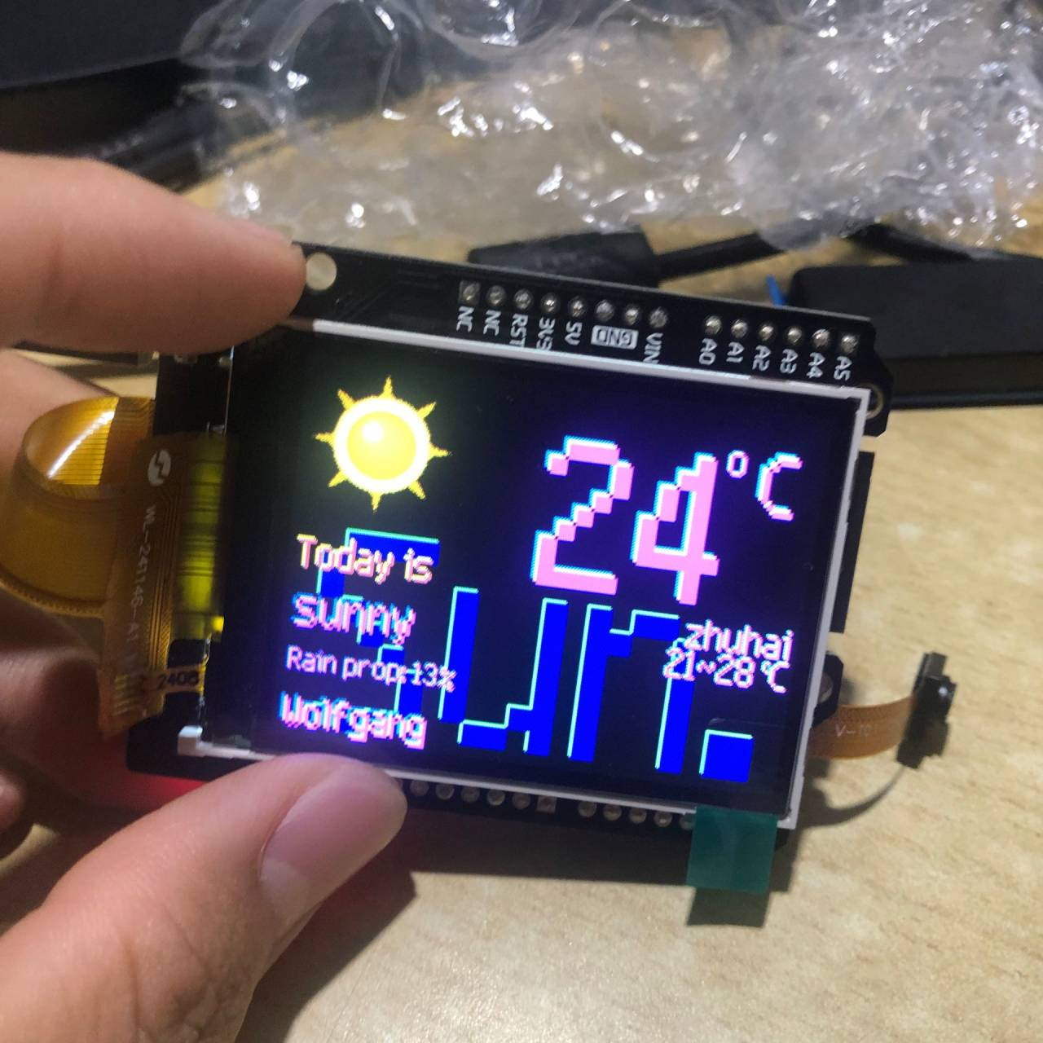
动机
与镜子结合：
实用价值
技术价值

Slide 6
任务分工
1、相关文档阅读：
硬件使用文档：吴非凡、朱星旗
micropython语言及库知识文档：吴非凡
2、开发：
网络模块：吴非凡
api处理模块：吴非凡、朱星旗
消息处理模块：吴非凡、朱星旗
资源加载模块：吴非凡
显示模块：吴非凡
主程：吴非凡

Slide 7


解决方案、实现
1、天气信息来源
免费、免注册api
信息少、不稳定、更新慢

Slide 8


解决方案、实现
需要注册免费api
信息更详细、稳定、实时更新
ETC.

Slide 9
解决方案、实现
2、请求方法（urequests）
主要使用GET方法，返回response对象
用json解析
urequests（total：124 lines）
requests（total：5,061 lines）（过大，芯片能力有限）

Slide 10
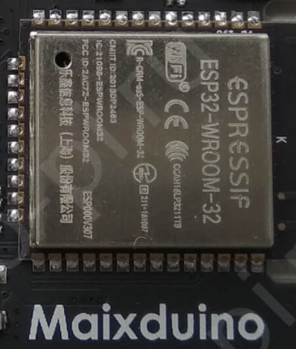
解决方案、实现
3、联网模块
esp32
主要规格：
处理器：Tensilica LX6双核处理器主频：240MHz
Wi-Fi协议：802.11 b/g/n/d/e/i/k/r (802.11n，速度高达150 Mbps)，
频率：2.4~2.5 GHz
https://www.espressif.com/sites/default/files/documentation/esp32_datasheet_en.pdf (zhihu.com)
Notes:
（一核处理高速连接；一核独立应用开发）

Slide 11
解决方案、实现
3、联网模块
重新更新、烧录固件
输入连接WiFi ssid，password
管脚注册
通过网卡对象连接WiFi
https://cn.dl.sipeed.com/MAIX/factory_firmware/

Slide 12
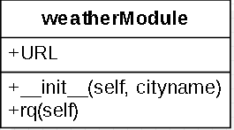
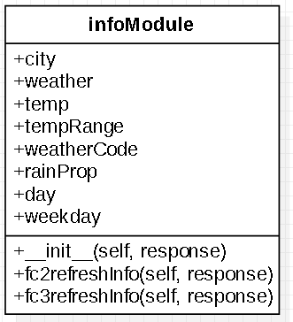
解决方案、实现
4、消息处理
Get+api
Response
ESP32+KPU Processor
Get+api
Response

Slide 13
解决方案、实现
5、UI显示
Micropython lvgl图形库（与kpu冲突无法使用）
MaixUI（过大，运行时占用过多内存）
按照MaixUI思路编写界面（类似C++：EasyX库）

Slide 14
解决方案、实现
5、UI显示
LCD屏 初始化
Image实例

Slide 15
解决方案、实现
5、UI显示
.bmp, etc
LCD屏 初始化
（Image实例）
It’s cloudy
Img.draw_string(x,y,weather,color = (R,G,B),scale = x)

Slide 16
解决方案、实现
5、UI显示
LCD
（Image实例）
It’s cloudy
Lcd.display(image,roi(x,y,z,w),oft = (x=0,y=0))

Slide 17
实验结果（2020年11月23日17:00）
不同城市响应时间及内容（省会、自治区、直辖市特别行政区）

Slide 18
实验结果（2020年11月23日17:00）
广州天气
与weather.com(3类api)对比
16：40时运行：
Weather.com: ../record.txt
Showapi.com: ../16点40分showapi广州.txt
16：58时运行：
Weather.com: ../record.txt
Showapi.com: ../ 16点58分showapi广州.txt

